Slide 1
ĐỒ HỌA MÁY TÍNH
Biên soạn: ThS. Nguyễn Thị Anh Thư

Slide 2
Bài 6: Chương trình Shader và ngôn ngữ GLSL
Giới thiệu
Kiểu dữ liệu
Cú pháp ngôn ngữ
Bài tập

Slide 3
1. Giới thiệu
Chương trình Shader
Trong lĩnh vực đồ họa máy tính, chương trình Shader là chương trình máy tính thực hiện quá trình tô bóng.
Chương trình Shader tính toán các hiệu ứng dựng hình trên phần cứng đồ họa với tính linh hoạt cao.
Shader là chương trình đơn giản nhằm thiết lập các thuộc tính cho đỉnh hoặc pixel. Có 2 chương trình Shader chính:
Vertex shader: Mỗi đỉnh của một đối tượng cơ sở được đưa vào để xử lý dựng hình.
Fragment shader: Thiết lập thuộc tính của mỗi pixel thuộc đối tượng cơ sở.

Slide 4
1. Giới thiệu
Ngôn ngữ GLSL
GLSL (viết tắt của OpenGL Shading Language) là ngôn ngữ tô bóng, dùng để viết các chương trình shader chạy trên GPU.
GLSL là ngôn ngữ cấp cao, có cấu trúc gần giống với ngôn ngữ C/C++.
GLSL giúp cho việc tạo chương trình shader dễ dàng hơn.

Slide 5
Bài 6: Chương trình Shader và ngôn ngữ GLSL
Giới thiệu
Kiểu dữ liệu
Cú pháp ngôn ngữ
Bài tập

Slide 6
2. Kiểu dữ liệu
Kiểu dữ liệu cơ bản
4 kiểu dữ liệu chính: float, int, bool và sampler.
Các kiểu dữ liệu phức:
Kiểu vector:
vec2, vec3, vec4: vector 2 chiều, 3 chiều và 4 chiều kiểu float.
ivec2, ivec3, ivec4: vector 2 chiều, 3 chiều và 4 chiều kiểu int.
bvec2, bvec3, bvec4: vector 2 chiều, 3 chiều và 4 chiều kiểu bool.
Kiểu ma trận:
mat2, mat3, mat4: ma trận 2x2, 3x3, 4x4 kiểu float.

Slide 7
2. Kiểu dữ liệu
Kiểu sampler là kiểu thể hiện cho một texture.
Kiểu sampler phải được định nghĩa dạng đồng bộ (uniform).
Kiểu uniform sẽ không đổi giữa các lần chạy chương trình shader trong 1 lệnh gọi dựng hình.
Có nhiều kiểm sampler khác nhau:
sampler1D, sampler2D, sampler3D: texture 1 chiều, 2 chiều, 3 chiều.
samplerCube: texture dạng sắp xếp lập phương.
sampler1Dshadow, sampler2Dshadow: texture thành phần độ sâu 1 chiều, 2 chiều.

Slide 8
2. Kiểu dữ liệu
Chương trình Shader hỗ trợ 3 loại dữ liệu nhập và xuất (đều phải được khai báo toàn cục):
uniform
Là các giá trị không thay đổi trong suốt quá trình dựng hình.
Là hằng số, chỉ có thể đọc, không thể thay đổi giá trị.
attribute
Là dữ liệu nhập để thay đổi các đỉnh.
Là hằng số.
varying
Dùng để chuyển dữ liệu từ vertex shader sang fragment shader.
Để sử dụng varying thì cần định nghĩa 2 varying cùng tên ở 2 shader.

Slide 9
2. Kiểu dữ liệu
Kiểu dữ liệu tích hợp
GLSL tích hợp sẵn một số giá trị attribute, uniform và varying.
attribute
gl_Vertex: vector 4 chiều thể hiện vị trí của đỉnh.
gl_Normal: vector 3 chiều thể hiện pháp tuyến của đỉnh.
gl_Color: vector 4 chiều thể hiện màu sắc của đỉnh.
gl_MultiTexCoordX: vector 4 chiều thể hiện tọa độ của texture thứ X.

Slide 10
2. Kiểu dữ liệu
Kiểu dữ liệu tích hợp
GLSL tích hợp sẵn một số giá trị attribute, uniform và varying.
uniform
gl_ModelViewMatrix: ma trận 4x4, là tích của 2 ma trận vật thể và ma trận góc nhìn.
gl_ModelViewProjectionMatrix: ma trận 4x4, là tích của 3 ma trận (ma trận vật thể, ma trận góc nhìn và ma trận chiếu).
gl_NormalMatrix: ma trận 3x3, là ma trận biến đổi ngược của ma trận vật thể và góc nhìn.

Slide 11
2. Kiểu dữ liệu
Kiểu dữ liệu tích hợp
GLSL tích hợp sẵn một số giá trị attribute, uniform và varying.
varying
gl_FrontColor: vector 4 chiều thể hiện màu ở mặt trước của đối tượng cơ bản.
gl_BackColor: vector 4 chiều thể hiện màu ở mặt sau của đối tượng cơ bản.
gl_TextCoord[X]: vector 4 chiều thể hiện tọa độ texture thứ X.

Slide 12
2. Kiểu dữ liệu
Kiểu dữ liệu tích hợp
GLSL có một số kiểu tích hợp dùng làm đầu ra kết quả cho shader.
gl_Position
Vector 4 chiều thể hiện tọa độ của đỉnh sau bước xử lý cuối cùng.
Có hiệu lực ở vertex shader.
gl_FragColor
Vector 4 chiều thể hiện màu cuối cùng được dùng cho framebuffer.
Có hiệu lực ở fragment shader.
gl_FragDepth
Số thực thể hiện giá trị độ sâu sẽ được dùng cho bộ đệm chiều sâu.
Có hiệu lực ở fragment shader.

Slide 13
Bài 6: Chương trình Shader và ngôn ngữ GLSL
Giới thiệu
Kiểu dữ liệu
Cú pháp ngôn ngữ
Bài tập

Slide 14
3. Cú pháp ngôn ngữ
Cú pháp GLSL khá tương đồng với ngôn ngữ C/C++:
Về các toán tử
Có thể sử dụng hầu hết các toán tử của C/C++ trong GLSL.
VD: toán tử gán, các phép toán cơ bản, các toán tử xử lý bit, …
Không thể áp dụng: các toán tử liên quan đến con trỏ.
Về cấu trúc chương trình
GLSL tương tự C/C++ ở các cấu trúc: if-else, for, do-while, break, continue, …
GLSL không hỗ trợ cấu trúc đệ quy.

Slide 15
3. Cú pháp ngôn ngữ
Tuy nhiên, GLSL có một số ràng buộc khác:
Phải thực hiện ép kiểu khi gán giá trị số nguyên cho một biến kiểu số thực.
VD: float my_new_float = 1.0;
Cách thức ép kiểu phải được thực hiện thông qua hàm tạo.
VD:
vec2 my_vec;
ivec2 my_int_vec;
my_vec = vec2(my_int_vec);

Slide 16
3. Cú pháp ngôn ngữ
Tuy nhiên, GLSL có một số ràng buộc khác:
Các giá trị thành phần của kiểu dữ liệu vector và ma trận chỉ có thể được gán thông qua hàm tạo.
VD:
vec3 my_vec = vec3(1.0, 1.0, 1.0);
mat3 my_mat = mat3(1.0, 1.0, 1.0, 0.0, 0.0, 0.0, 1.0, 1.0, 1.0);
Phép toán nhân 2 vector được thực hiện trên từng thành phần con.
VD:
vec3 my_vec1 = vec3(5.0, 1.0, 0.0);
vec3 my_vec2 = vec3(1.0, 3.0, 4.0);
vec3 product = my_vec1 * my_vec2; //Kết quả: (5.0, 3.0, 0.0)

Slide 17
Bài 6: Chương trình Shader và ngôn ngữ GLSL
Giới thiệu
Kiểu dữ liệu
Cú pháp ngôn ngữ
Bài tập

Slide 18
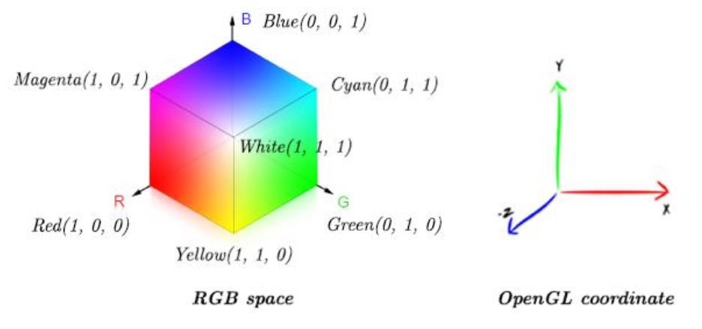
4. Bài tập
Shader ánh xạ vị trí RGB
Các đỉnh của một vật thể đều có tọa độ 3 chiều (x,y,z) trong không gian tạo bởi các trục Ox, Oy, Oz. Hãy biểu diễn các tọa độ này thông qua không gian màu RGB trong một khối lập phương như hình bên.
Hãy viết vertex shader và fragment shader thực hiện việc ánh xạ các tọa độ của vật thể này vào không gian màu RGB.
Xây dựng một ứng dụng OpenGL hiển thị một vật thể sử dụng các shader đã tạo.

Slide 19

Questions?

